Slide 1

Müzik Kültüründe Kadın Düşmanlığı: Şarkı Sözleri Üzerinden Bir Analiz
Hazırlayan: Nezaket Demirci Ders: Araştırma Yöntem ve Teknikleri Konu: MP1 – Konu Belirleme

Slide 2


Müzik Kültüründe Kadın Düşmanlığına Giriş
Müzik, sadece bir eğlence aracı değil, aynı zamanda toplumun değerlerini ve normlarını yansıtan güçlü bir aynadır. Dünya genelinde ve Türkiye'de pop, rap, arabesk, R&B, hip-hop gibi çeşitli müzik türlerinde kadınları aşağılayan, nesneleştiren ve cinsel obje olarak gösteren sözler maalesef yaygın bir şekilde yer almaktadır.
Sosyal Bir Problem
Gençler Üzerindeki Etki
Araştırmanın Anlamı
Sosyal medyada ve günlük hayatta sıkça karşılaşılan bir sorun.
Müzik endüstrisinin gençler üzerindeki etkisi çok yüksek.
Hem akademik hem toplumsal açıdan anlamlı bir araştırma konusu.

Slide 3

Araştırma Problemi ve Mevcut Durum
Müzikte kadın düşmanlığı ne boyuttadır? Hangi türlerde daha sık görülür? Kadına yönelik olumsuz temsiller gençlerin zihnini ve toplum algısını nasıl etkiler? Bu sorular, araştırmamızın temelini oluşturmaktadır.
Mevcut Sorun: Şarkılar milyarlarca dinleyiciye ulaşırken, içerdiği cinsiyetçilik çoğu zaman fark edilmiyor. Türkiye ve dünya genelinde bu konuda kapsamlı karşılaştırmalı analizler oldukça yetersizdir.

Slide 4
Araştırmanın Amacı ve Ana Sorusu
Bu çalışmanın temel amacı, müzik kültüründeki kadın düşmanlığını çok yönlü olarak incelemektir.
Farklı Türlerde Kadın Temsili
Söylem Kategorilerini Belirleme
Pop, Rap, Arabesk, R&B, Hip-Hop gibi çeşitli müzik türlerinde kadın temsilini detaylı bir şekilde incelemek.
Kadın düşmanlığı içeren söylem kategorilerini net bir şekilde ortaya koymak.
Uluslararası Karşılaştırma
Tematik Çözümleme
Türkiye ve dünya müzik kültürü arasındaki kadın düşmanlığı temalarını karşılaştırmak.
Şarkı sözleri üzerinden derinlemesine tematik çözümleme (içerik analizi) yapmak.
Ana araştırma sorusu: Müzik kültüründe kadın düşmanlığı hangi temalarda ve ne sıklıkta karşımıza çıkmaktadır?

Slide 5
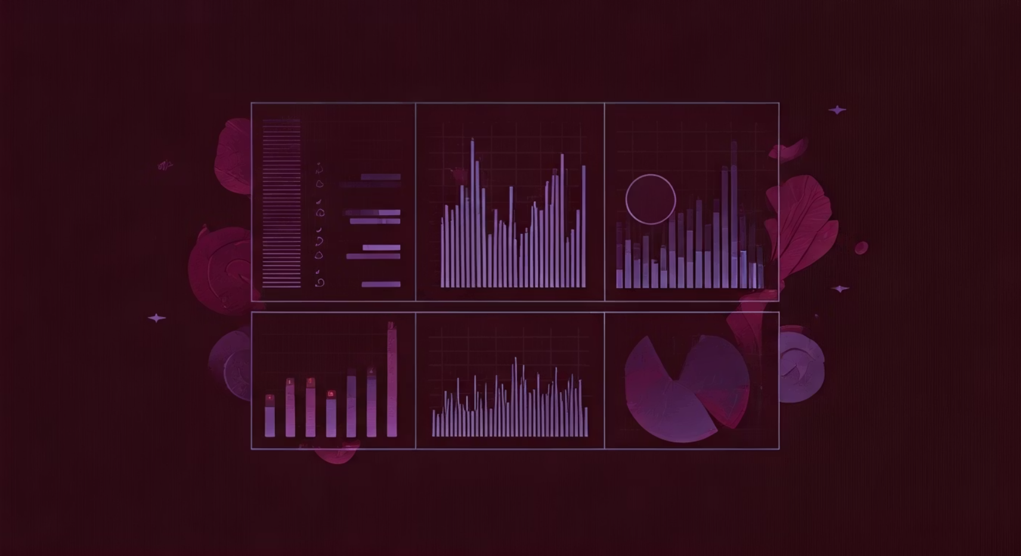

Değişkenler: Veri Toplama ve Analiz
Bu araştırmada hem nitel hem de nicel verilerden faydalanılacaktır. Şarkı sözleri içerik analizi ile nitel, anket ile dinleyici algısı ölçümü ile nicel veriler toplanacaktır.
Bağımlı Değişkenler
Bağımsız Değişkenler
Kadın düşmanlığı algısı (anket skoru)
Müzik türü (rap/pop/arabesk/hip-hop)
Şarkı sözlerindeki cinsiyetçilik yoğunluğu
Cinsiyet
Yaş
Dinleme sıklığı
Ülke (yerli/yabancı sanatçı)

Slide 6

Hipotezler: Araştırma Beklentileri
Bu araştırma, müzik türleri ve dinleyici özellikleri ile kadın düşmanlığı algısı arasındaki ilişkiyi test etmek üzere aşağıdaki hipotezleri içermektedir.
1
2
H1 Hipotezi
H2 Hipotezi
Rap ve arabesk türlerinde kadın düşmanlığı pop ve R&B türlerine göre daha yaygındır.
Erkek dinleyiciler, kadın düşmanlığı içeren sözleri daha fazla normalleştirme eğilimindedir.
3
Boş Hipotez (H0)
Müzik türleri arasında kadın düşmanlığı düzeyi açısından anlamlı bir fark yoktur.

Slide 7
Veri Kaynağı ve Toplama Planı
Bu aşamada henüz veri toplamıyoruz, ancak araştırma planımızı detaylandırıyoruz. Hem nicel hem de nitel veriler için kapsamlı bir strateji belirlenmiştir.
Anket Uygulaması
Şarkı Sözü Analizi
Örneklem Oluşturma
Google Forms üzerinden hedef kitleye yönelik anketler yapılacaktır.
Seçilen 10-20 şarkının sözleri üzerinden içerik analizi gerçekleştirilecektir.
Analiz edilecek şarkılardan bir Spotify listesi oluşturulacak, yerli ve yabancı örnekler karışık seçilecektir.
Kategoriler Örneği:
Nesneleştirme, Cinsel obje olarak görme
Şiddet tehdidi, Hakaret
“Kadın maldır” teması
Coğrafi stereotipler
Çok konuşma/dırdır teması, Hizmet etme beklentisi

Slide 8

Konunun Toplumsal Önemi
Müziğin gençler üzerindeki etkisi ve kadın düşmanlığının toplumsal yansımaları, bu araştırmayı son derece önemli kılmaktadır.
Genç Kimlik Gelişimi
Normların Normalleşmesi
Müzik, gençlerin kimlik oluşumunda çok etkili bir faktördür.
Şiddet, cinsellik ve toksik maskülenlik, müzikle tekrarlandıkça normalleşiyor.
Negatif Sosyal Etki
Farkındalık Yaratmak
Kadın düşmanlığı, sosyal ilişkilerde kalıcı negatif etkiler yaratıyor.
Toplumda bu konuya yönelik farkındalık yaratmak büyük önem taşıyor.

Slide 9
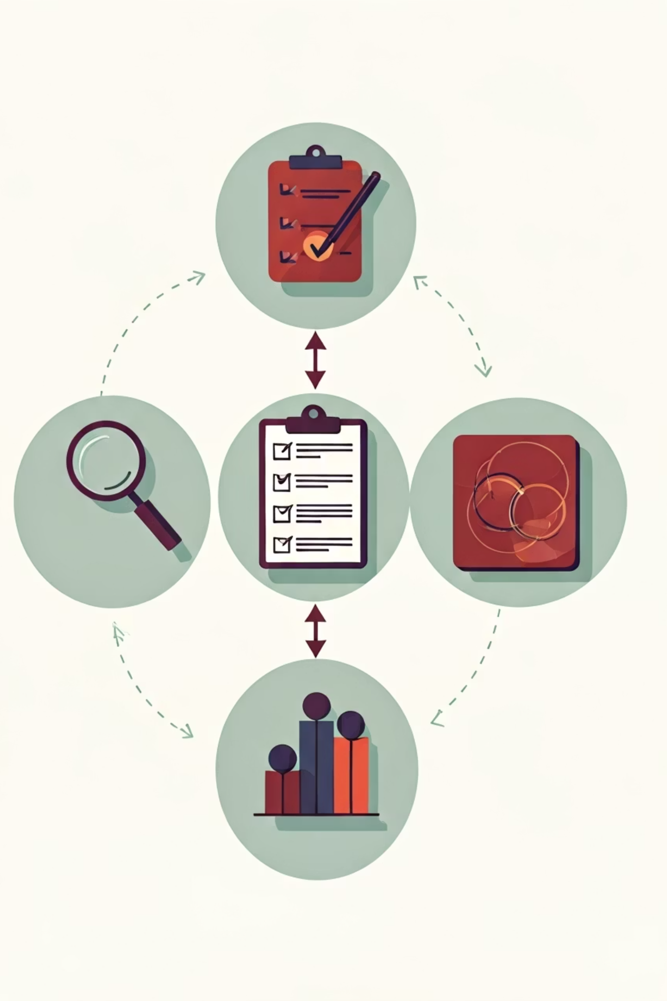




Projede Kullanılacak Yöntemler
Bu araştırma, konuyu derinlemesine incelemek ve kapsamlı sonuçlar elde etmek için çeşitli yöntemleri bir arada kullanacaktır.
İçerik Analizi
Şarkı sözlerindeki temaların sistemli bir şekilde incelenmesi.
Tematik Kodlama
Ortaya çıkan temaların kodlanması ve kategorize edilmesi.
Anket Yöntemi
Dinleyici algısını ölçmeye yönelik nicel veri toplama.
Karma Yöntem
Nitel ve nicel yaklaşımların birleştirilmesiyle daha bütünsel bir analiz.

Slide 10


Sonuç ve Beklentiler
Bu çalışma, müzikteki kadın düşmanlığının görünürlüğünü artırmayı, toplumsal farkındalık yaratmayı ve farklı müzik türlerinde hangi temaların öne çıktığını ortaya koymayı hedeflemektedir.
Müzik, toplumsal değişimin güçlü bir aracı olabilir. Bu çalışma, müzikteki kadın düşmanlığına ışık tutarak daha eşitlikçi bir kültüre katkıda bulunmayı amaçlamaktadır.

